Slide 1
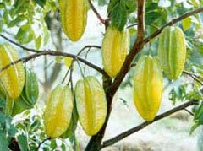
《画杨桃》

Slide 2
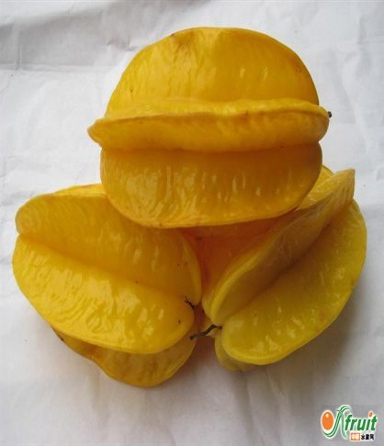
思考题：
1、读准字音，读通句子，把生字词多读
几遍。
2、利用查字典，联系上下文理解新词意
思。
3、课文主要讲了一件什么事？

Slide 3
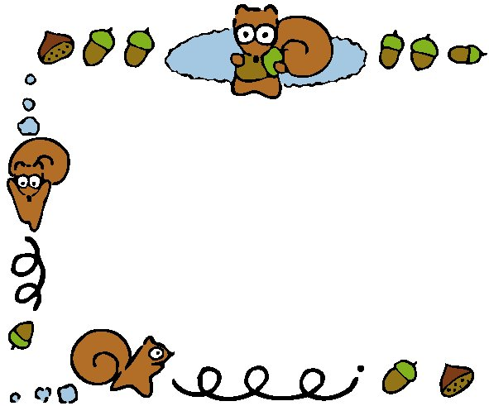
zhŭ
shěn
sù
叮嘱
审视
严肃
shăng
yuè
huì
半晌
和颜悦色
教诲

Slide 4
叮嘱
审视
严肃
半晌
和颜悦色
教诲

Slide 5
叮
嘱
排
靠
幅
审
肃
晌
悦
熟
悉
诲

Slide 6
思考：这篇文章写了一件什么事？
填空：
这篇课文写的是（ ）在（ ）练习（ ）时发生的事情。
我
图画课
画杨桃

Slide 7
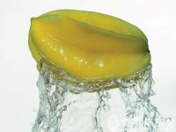
我画画
↓
同学们笑话我
↓
老师教育引导

Slide 8
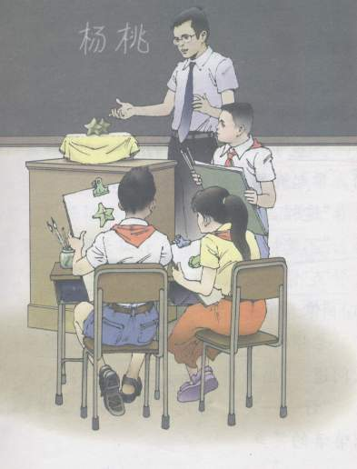
有一次学校上图画课，老师把两个杨桃摆在讲桌上，让同学们画。我的座位在前排靠边的地方。讲桌上那两个杨桃的一端正对着我。我看到的杨桃根本不像平时看到的那样，而像是五个角的什么东西。我认认真真地看,老老实实地画，自己觉得画得很准确。

Slide 9
有一次学校上图画课，老师把两个杨桃摆在讲桌上，让同学们画。我的座位在前排靠边的地方。讲桌上那两个杨桃的一端正对着我。我看到的杨桃根本不像平时看到的那样，而像是五个角的什么东西。我认认真真地看,老老实实地画，自己觉得画得很准确。

Slide 10
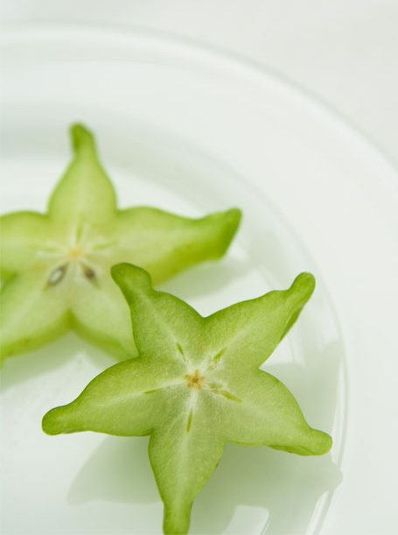
他对我要求很严，经常叮嘱我:“你看见一件东西，是什么样的，就画成什么样,不要想当然，画走了样。”

Slide 11
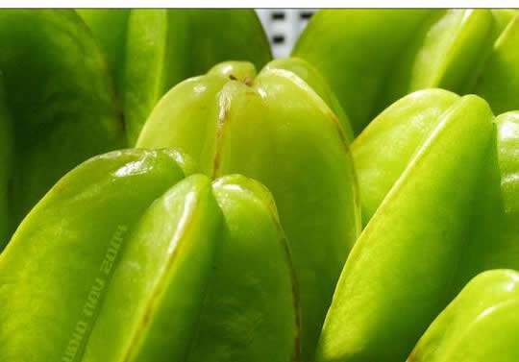
老师看了看这幅画，走到我的座位
坐下来，审视了一下讲桌上的杨桃，然
后回到讲台，举起我的画问大家：“这幅画画得像不像？”

Slide 12
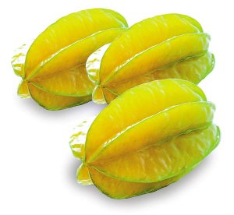
“这幅画画得像不像？”
“现在你看看还像杨桃吗？”
“不像！”
“不……像。”
“那么，像什么呢？”
“它像什么？”
“像五角星！”
“像……五……五角星。”
严肃 和颜悦色

Slide 13
“提起杨桃，大家都很熟悉。但是，看的角度
不同，杨桃的样子也就不一样，有时候看起来真
像个五角星。因此，当我们看见别人把杨桃画成
五角星的时候，不要忙着发笑，要看看人家是从
什么角度看的。我们应该相信自己的眼睛，看到
什么样的就画成什么样的。”

Slide 14

“我们应该相信自己的眼睛，看到什么样的就画成什么样的。”
他对我要求很严，经常叮嘱我:“你看见一件东西，是什么样的，就画成什么样,不要想当然，画走了样。”

